Slide 1
UNIVERSO, MUESTRA Y MUESTREO
DRA ELEONORA ESPINOZA
UIC
Enero2017

Slide 2
UNIVERSO(POBLACION)
Es el conjunto de elementos (finito o infinito) definido por una o más características, de las que gozan todos los elementos que lo componen.
Bien definido (se sepa en todo momento qué elementos lo componen)
Universo es el conjunto de elementos a los cuales se quieren inferir los resultados

Slide 3
La parte metodológica de un proyecto de investigación debe definir adecuadamente la población de estudio en tiempo y espacio, y aclarar si se hará censo o si es necesario tomar una muestra de ella. En el segundo caso se debe hacer un diseño de muestreo y tipo de muestreo, marco muestral, unidad de muestreo, unidad de análisis, tamaño de muestra, entre otros.

Slide 4
definimos al universo como un conjunto de personas, cosas o fenómenos sujetos a investigación, que tienen algunas características definitivas. Ante la posibilidad de investigar el conjunto en su totalidad, se seleccionara un subconjunto al cual se denomina muestra.

Slide 5
Muestra
Cuando no es posible o conveniente realizar un censo, se trabajar con una muestra, o sea una parte representativa y adecuada de la población. Se selecciona de la población de estudio .
Para que sea representativa y útil, debe de reflejar las semejanzas y diferencias encontradas en la población, ejemplificar las características y tendencias de la misma.
Una muestra representativa indica que reúne aproximadamente las características de la población que son importantes para la investigación .

Slide 6
VENTAJAS Y LIMITACIONES DEL USO DE MUESTRAS
Ventajas:
Costo reducido: si no se estudia la totalidad de sujetos sino una muestra de ellos, los recursos financieros, materiales, personal, etc necesarios para hacer la investigación serán menores.
Mayor rapidez: la recolección de la información se hará en menos tiempo.
Mayor exactitud: se reduce el volumen de trabajo, es posible entonces emplear personal más capacitado, supervisar con mayor cuidado las actividades de campo, el procesamiento de los datos, y de esta forma obtener resultados más exactos que los que obtendríamos de estudiar toda la población.

Slide 7
Mayores posibilidades: Existen casos en los cuales no es posible estudiar toda la población, como por ejemplo, cuando ésta es infinita o muy grande o cuando el proceso de medida para estudiar la característica deseada es destructivo (determinar la dosis letal de una droga por ejemplo, o al consumir un artículo para juzgar sobre su calidad). En ese caso solo es posible estudiar una muestra.

Slide 8
No se debe emplear muestras cuando la población es muy pequeña
La teoría del muestreo es compleja y no es del dominio de la mayoría de los investigadores, por lo que con frecuencia deben buscar apoyo en especialistas en la materia.

Slide 9
CARACTERÍSTICAS DE UNA BUENA MUESTRA
Una muestra debe ser adecuada en cantidad y en calidad.
CANTIDAD : existen procedimientos estadísticos para saber cuál es el número mínimo de elementos que debemos incluir en el estudio para obtener resultados válidos.
LA CALIDAD: involucra el concepto de representatividad de la muestra.

Slide 10
Ejemplo
Si deseamos determinar cuál es la prevalencia de desnutrición en la población infantil de Tegucigalpa y estudiamos una muestra de niños obtenida de la zona de las lomas (donde se encuentra la mayoría de las urbanizaciones de clase media y alta), esa no sería una muestra representativa para dicha investigación y la prevalencia de desnutrición que obtendríamos subestimaría la cifra real para la ciudad.

Slide 11
Muestreo
Es la técnica empleada para la selección de elementos (unidades de análisis o de investigación) representativos de la población de estudio que conformarán una muestra y que será utilizada para hacer inferencias (generalización) a la población de estudio.

Slide 12
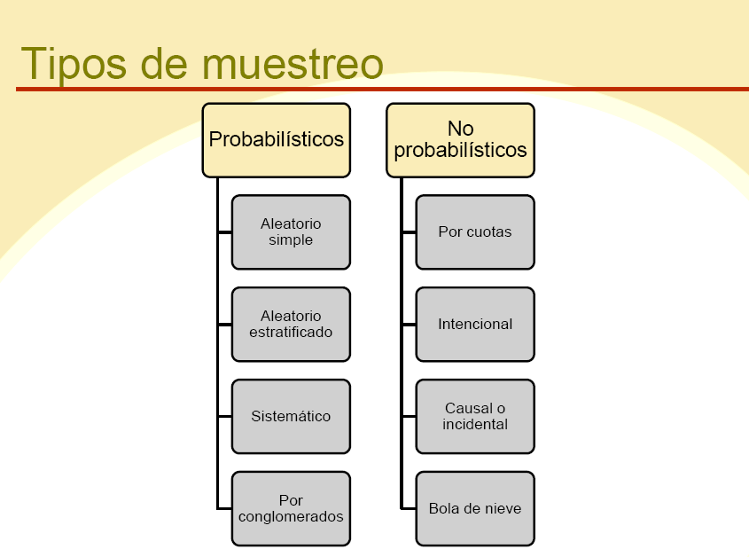

Slide 13
Muestreo probabilístico
Cada unidad de análisis tiene una probabilidad de ser elegida, lo cual determina la situación de poder generalizar los hallazgos del estudio a toda la población objetivo.
Sólo estos métodos de muestreo probabilístico nos aseguran la representatividad de la muestra extraída y son, por tanto, los más recomendables.
1. Muestreo aleatorio simple (MAS)
2. Muestreo aleatorio estratificado (MAE)
3. Muestreo aleatorio sistemático
4. Muestreo aleatorio por conglomerados
5. Muestreo aleatorio poli-etápico

Slide 14
Muestreo aleatorio simple (MAS)
Primero se prepara un marco muestral, que es una lista de todas las unidades, después se decide el tamaño de la muestra, y se selecciona del marco, utilizando procedimientos aleatorios (números, tablas, software, etc).
Este procedimiento consiste en seleccionar n elementos de una población de tamaño N, de modo que todas las muestras posibles de tamaño n, tengan la misma probabilidad de ser seleccionada.
implica contar con un listado de todos los elementos del universo y esto lo hace muy costoso y en oportunidades imposibles de realizar.

Slide 15
Usos : está indicado cuando la población es bastante homogénea en lo que respecta a la variable en estudio y es posible obtener el listado delos elementos de la población.
Ventajas:la sencillez del diseño y delos cálculos estadísticos.
Limitaciones: no se puede practicar cuando es imposible obtener la lista con todos
los integrantes de la población.

Slide 16
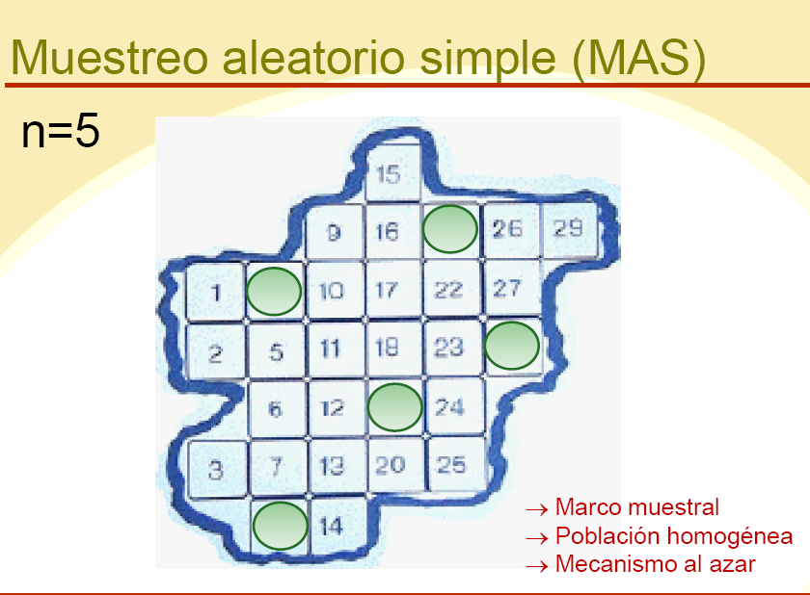

Slide 17
Muestreo aleatorio estratificado
Se basa en dividir el conjunto N de elementos en L subconjuntos o estratos, mediante variables de control llamadas variables claves de estratificación, las cuales deben estar correlacionadas con las variables en estudio. Estas variables agrupan los elementos de la población en L partes, tratando que sean cada uno de sus elementos lo más homogéneos posibles y las L partes heterogéneas entre ellas,
Al tener esta población dividida en partes y aplicarle a cada parte la selección por muestreo aleatorio simple, se obtiene un muestreo estratificado aleatorio.

Slide 18
Usos:En poblaciones heterogéneas en lo que se refiere a la variable en estudio.
Ventajas:
Se logra mayor precisión en los resultados para un tamaño de muestra
Ventajas de índole administrativa (menor costo).
Desventajas: Se debe poseer un listado de todos los integrantes de la población.

Slide 19
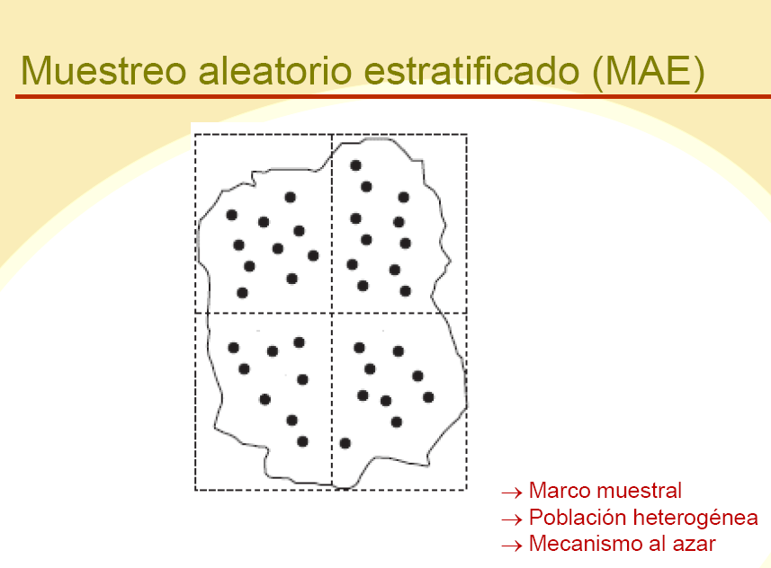
Notes:
Por nivel socioeonomio y embarazo

Slide 20
Muestreo sistemático
Consiste en aplicar un método sistemático de selección de los elementos que conformaran la muestra. Es decir, consiste en numerar los elementos de la población del 1 a N, en cualquier orden, luego dividirla en n partes de tamaño K=N/n (intervalo de selección sistemática) y elegir un numero al azar entre 1 y K que se designa por i (origen aleatorio) y de allí en adelante tomar los elementos que ocupen la misma posición en los K sucesivas partes restantes, en total n-1.

Slide 21
ejemplo
si N=1000 y deseamos estudiar una muestra de n = 25 personas, K= 1000/25; es decir K (intervalo de selección)= 40.
Suponga que aleatoriamente escogemos un número entre 1 y 40 y obtenemos el número
20 (i = 20), la persona que tenga ese número en la lista será la primera que formará parte
de la muestra. La segunda persona a incluir en la muestra será la i+2K, (20+2*40), es
decir, la persona número 100. La tercera será la i+3K, (20+3*40) = 140, y así se
continúa hasta completar las 25 personas de la muestra.

Slide 22
Usos:
Solo en poblaciones heterogéneas y siempre y cuando no exista relación entre la variable a estudiar y la forma como se encuentra distribuida la población.
Ventajas:
Facilidad para extraer la muestra y hacerlo sin errores.
Es más preciso que el muestreo aleatorio simple cuando
la población es heterogénea. Si es homogénea la información se repite de unidad a unidad.
Desventajas:
Poca precisión cuando existe una periodicidad insospechada. En este caso la
representatividad de la muestra depende del valor de K.

Slide 23
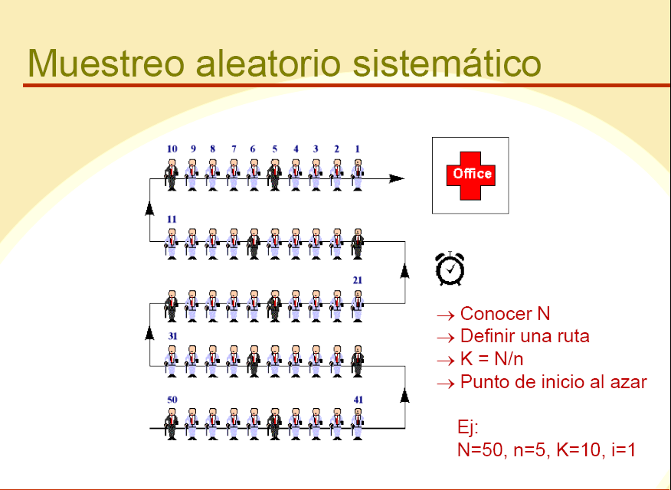

Slide 24
Muestreo por conglomerados
Los conglomerados son grupos o agrupaciones de elementos que existen naturalmente y no los define el investigador. Se selecciona una muestra aleatoria no de sujetos, sino de grupos de individuos, como familias, casas, pueblos, escuelas, municipios, etc. Lo anterior implica que debemos contar con un listado de los conglomerados, y no de los sujetos de estudio.
El muestreo por conglomerados es adecuado cuando las unidades de estudio están geográficamente dispersas.

Slide 25
Usos:
Se recomienda en el caso que se desee estudiar localidades más
o menos grandes por lo que se le conoce también como muestreo
de áreas.
Ventajas:
No se requiere del listado de los elementos de la población,
sino solamente de los conglomerados.
Los costos son mucho menores pues las entrevistas están
concentradas.
Se controla mejor la calidad de los datos.
Desventajas:
Lo complicado de los cálculos.
Las inferencias que se extraen de esta clase de muestreo no son
tan confiables como las de un estudio hecho con muestreo
aleatorio.

Slide 26
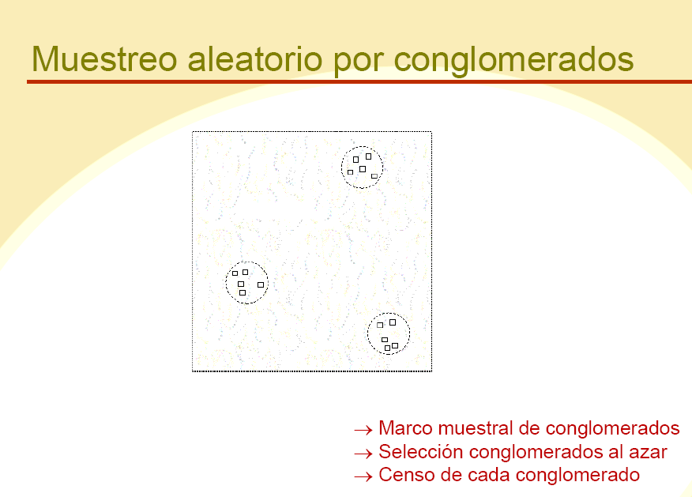

Slide 27
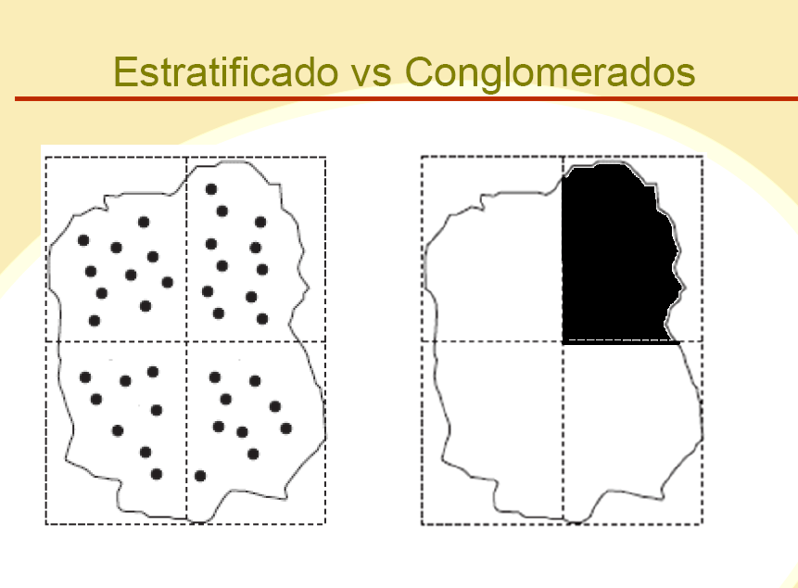

Slide 28
Muestreo polietápico
Muestreo en el que se procede en etapas. El muestreo poli-etápico o multi-etápico consiste en seleccionar las unidades de investigación en varias fases o etapas. Ejem
en el muestreo en dos etapas (bi-etápico), se divide a la población en unidades muestrales primarias (cursos escolares, pacientes que acuden a consulta determinados días determinados al azar), y se selecciona a continuación una muestra de dichas unidades primarias mediante muestreo aleatorio simple, estratificado o sistemático. Por ejemplo, las UPM son cursos y las USM son alumnos.

Slide 29
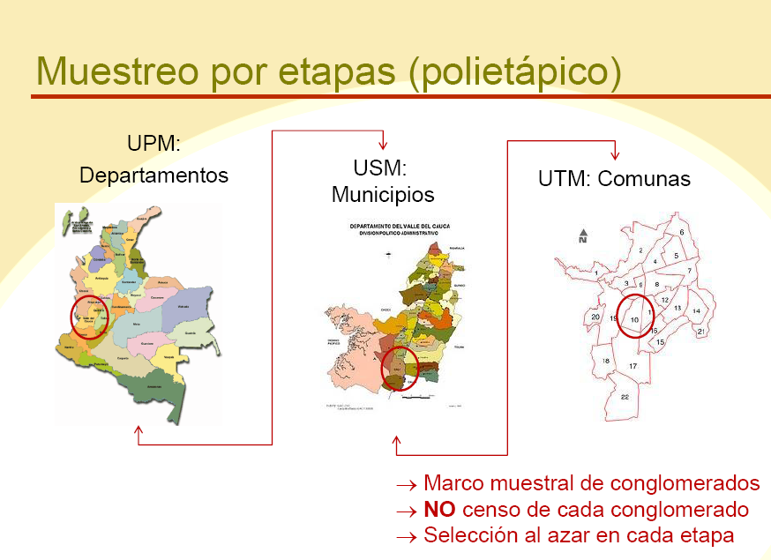

Slide 30
Muestreo NO probabilístico
Muestreo por cuotas
En este tipo de muestreo se fijan unas "cuotas" que consisten en un número de individuos que reúnen unas determinadas condiciones, por ejemplo: 20 individuos de 25 a 40 años, de sexo femenino y residentes en Tegucigalpa. Una vez determinada la cuota se eligen los primeros que se encuentren que cumplan esas características.

Slide 31
Muestreo por juicios, opinático o intencional
Muestreo en el que la persona que selecciona la muestra procura que esta sea representativa. Los elementos de la muestra son elegidos a criterio del investigador sobre lo que él cree que pueden aportar a su estudio. Por consiguiente, la representatividad depende de su intención u opinión, y la evaluación de la representatividad es subjetiva. No tiene fundamento probabilístico

Slide 32
Muestreo casual, incidental o por conveniencia
El investigador selecciona directa e intencionadamente los individuos de la población porque él investigador cree que son convenientes para su estudio, o porque se tiene fácil acceso a la muestra. Algunos ejemplos son las muestras obtenidas de instituciones de salud, de consulta externa, de los pacientes de un medico o de voluntarios disponibles. Otro caso frecuente de este procedimiento es cuando los profesores de universidad emplean a sus propios alumnos.

Slide 33
Muestreo bola de nieve
Se localiza a algunos individuos (los que cumplan con los criterios de admisión), los cuales conducen a otros, y estos a otros, y así hasta conseguir una muestra suficiente. Este tipo se emplea muy frecuentemente cuando se hacen estudios con poblaciones "marginales", delincuentes, drogadictos, sectas, determinados tipos de enfermos o enfermedades raras, etc

Slide 34
GRACIAS!!!!!

